Slide 1
МБДОУ Детский сад «№ 2 «Ромашка» г. Медногорска» «Путешествие
в сказку»
занятие по развитию речи
в подготовительной группе
Цель: воспитание интереса и любви к сказкам, развитие коммуникативных навыков, умения работать в команде.
Подготовил: воспитатель Вагнер Ж.С.

Slide 2
С
К
А
З
К
И

Slide 3
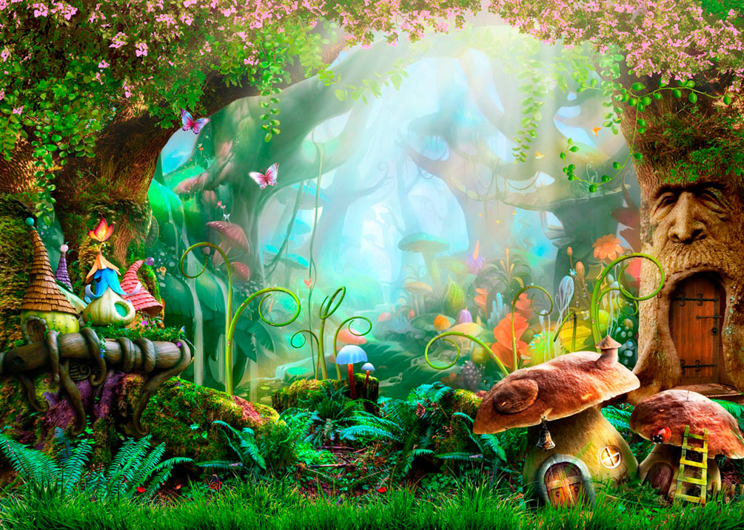

Slide 4
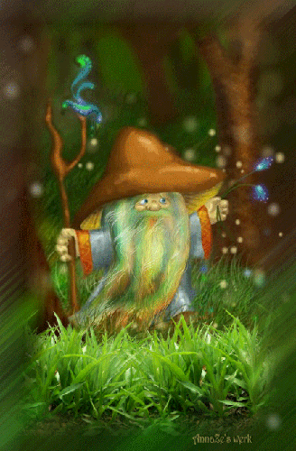
Добрый день , ребята! Вы попали в сказочный лес. Путешествовать по нему могут только смелые, умные, находчивые ребята. Я хозяин леса – старичок-лесовичок. Хотите интересное путешествие? Тогда выполняйте мои задания! Первое задание вы найдете на пенёчке.

Slide 5
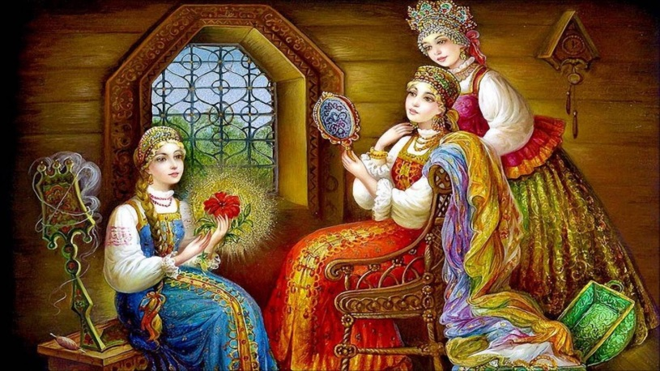
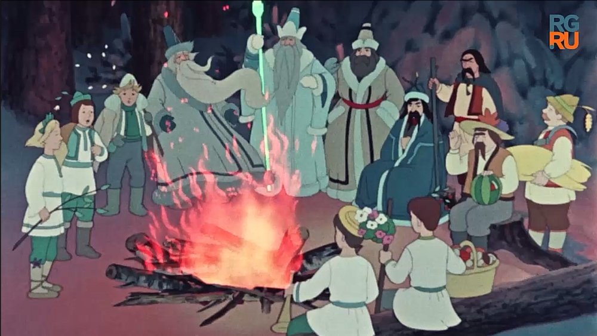
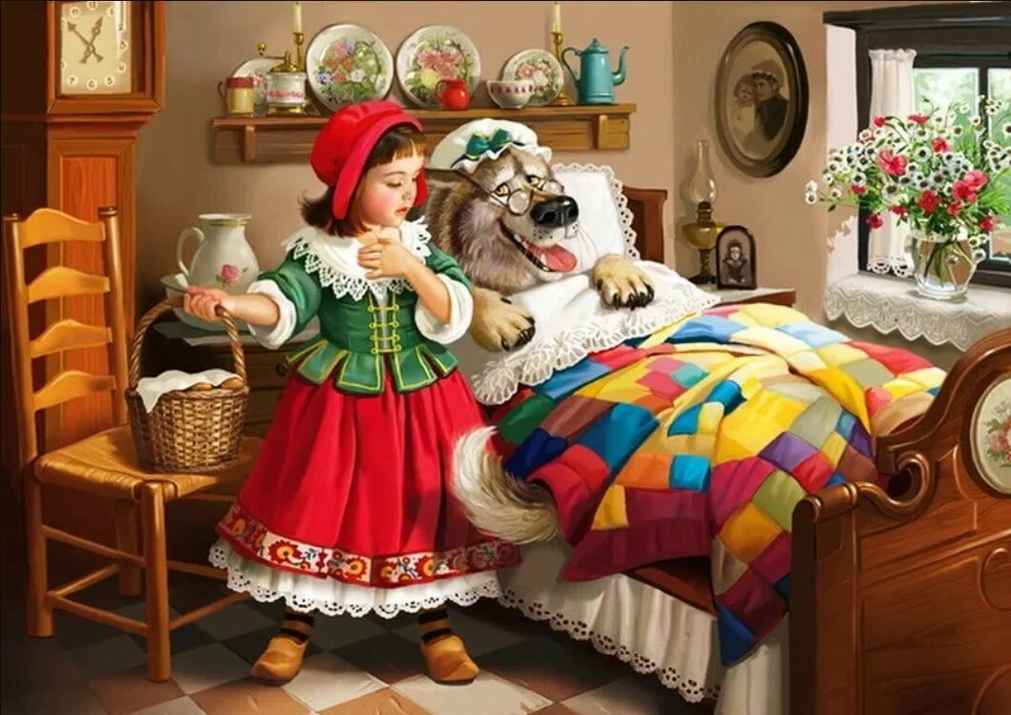
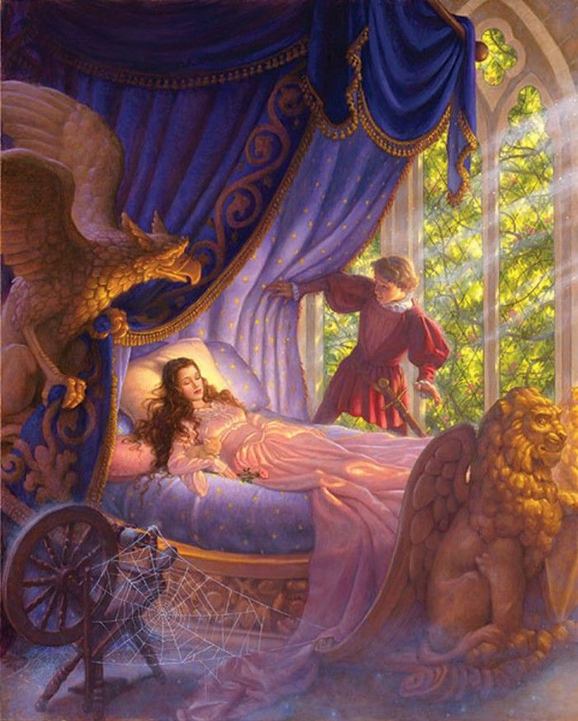
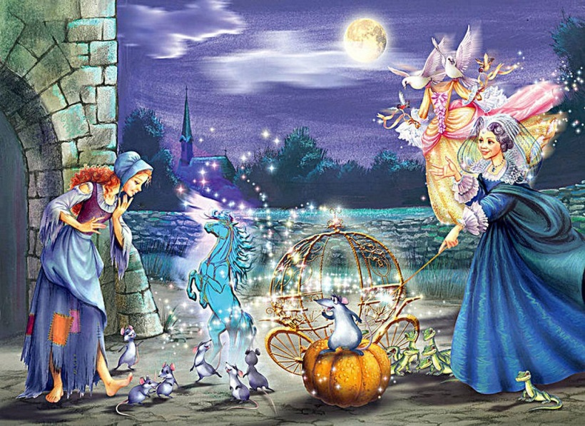
«Угадай сказку по нескольким строчкам»

Slide 6
Молодцы, ребята! С первым заданием справились! Второе задание вы найдете под самой большой елкой.

Slide 7
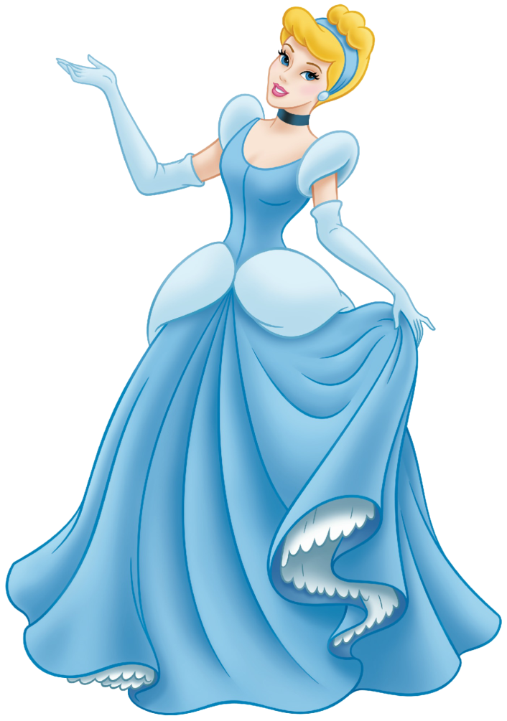
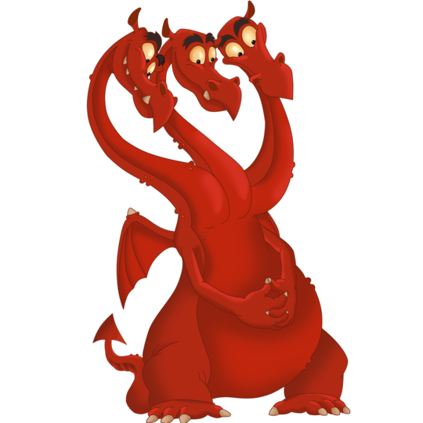
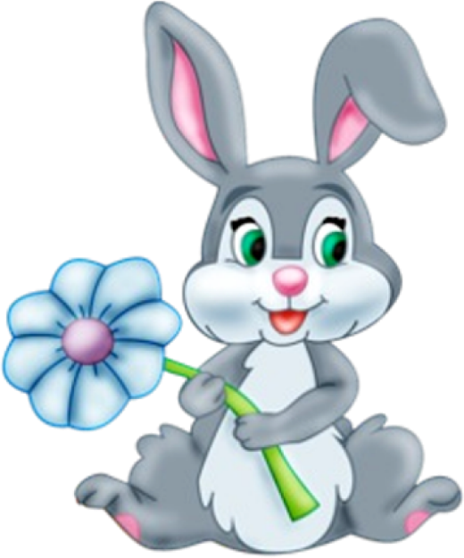
Назовите сказочного героя,
название которого начинается на звук З

Slide 8
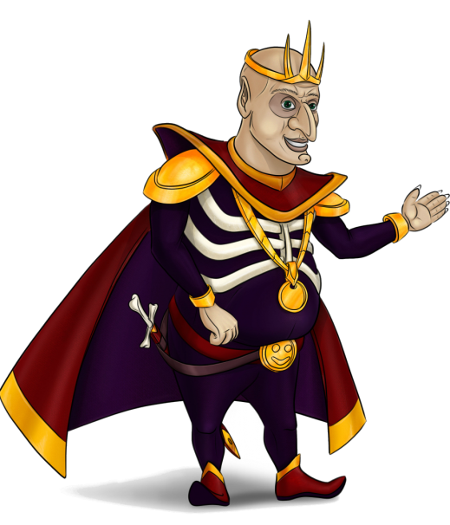
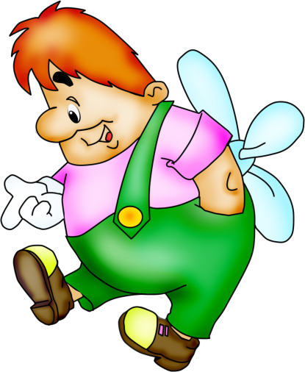
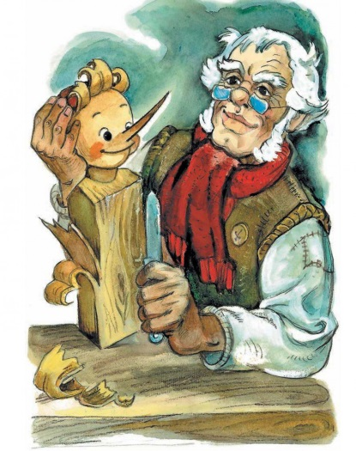
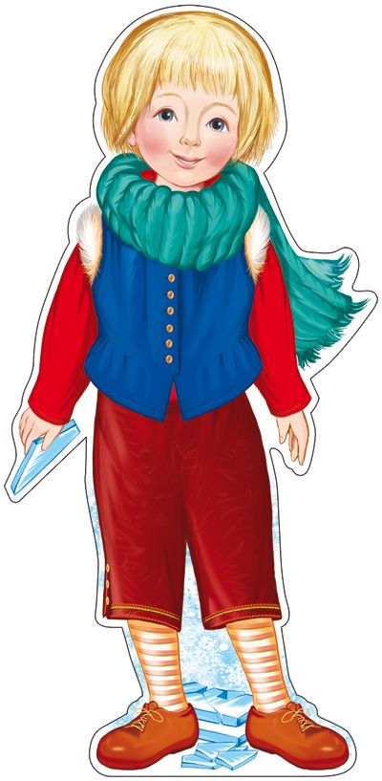
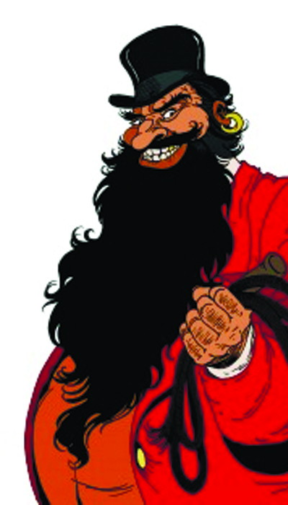
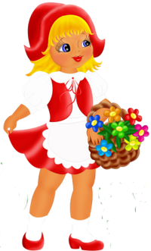
Назовите сказочного героя,
название которого начинается на звук К

Slide 9
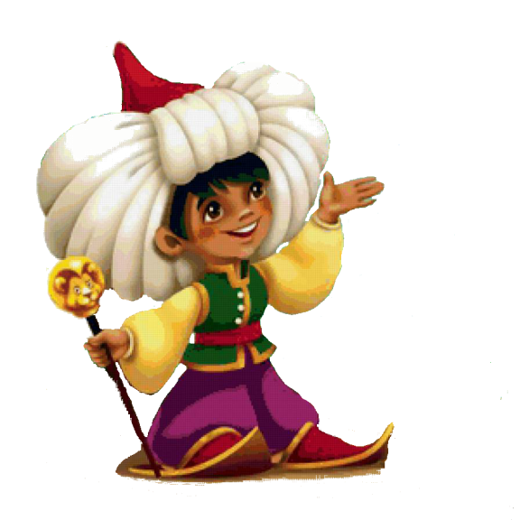
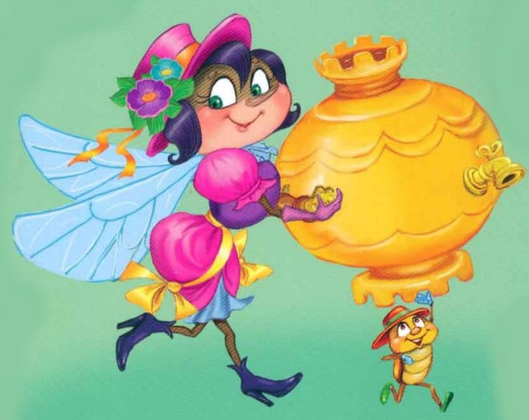
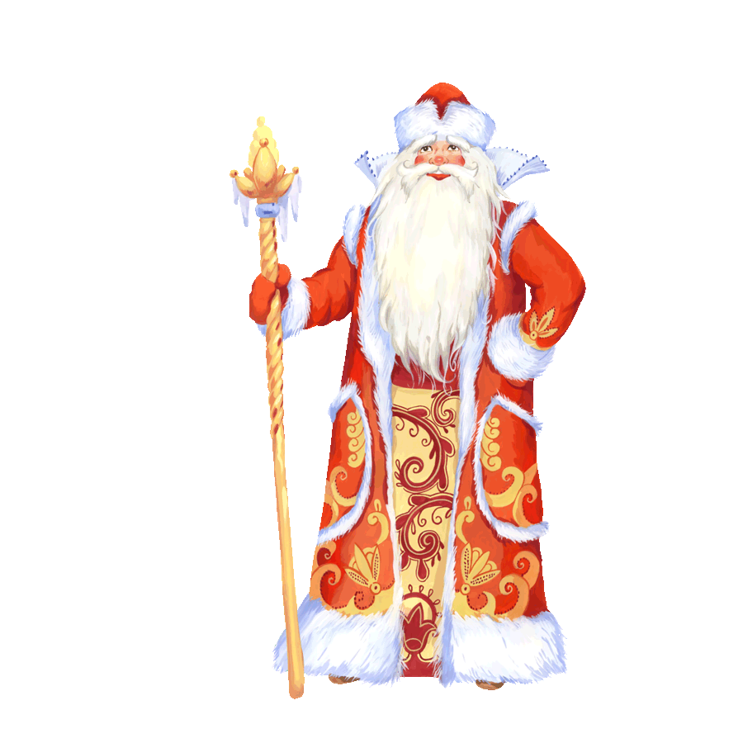
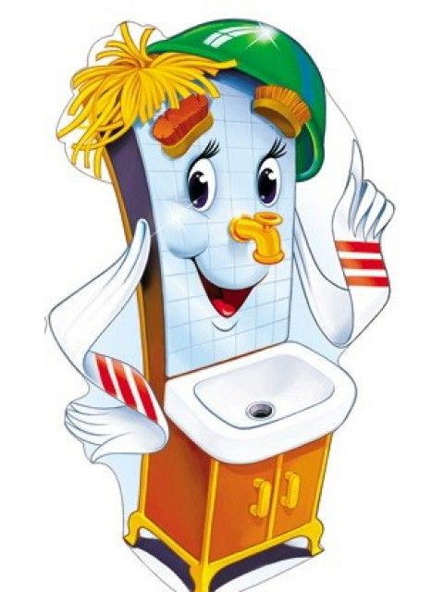
Назовите сказочного героя,
название которого начинается на звук М

Slide 10
Умницы! И со вторым заданием справились! Следующее задание вы найдете у лесной избушки.

Slide 11
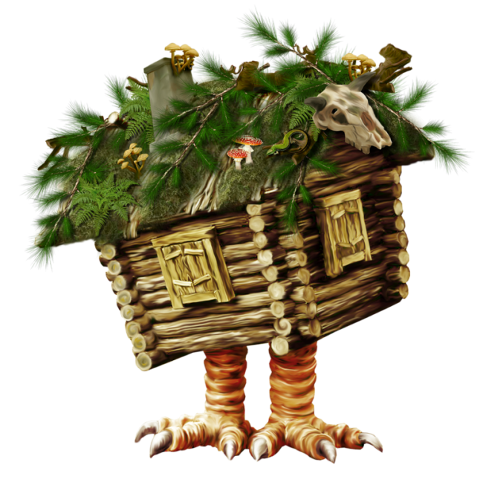
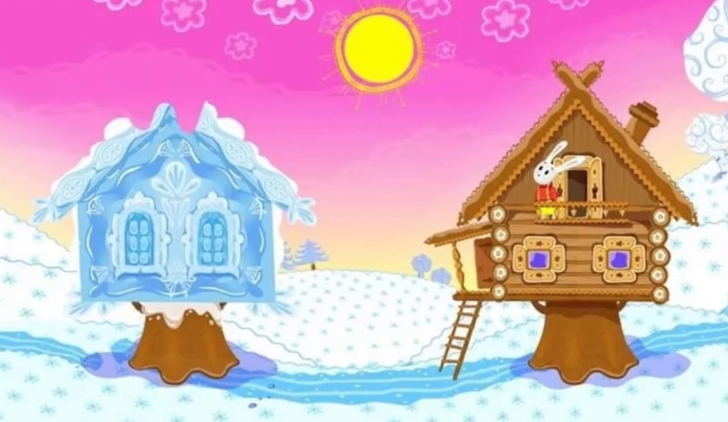
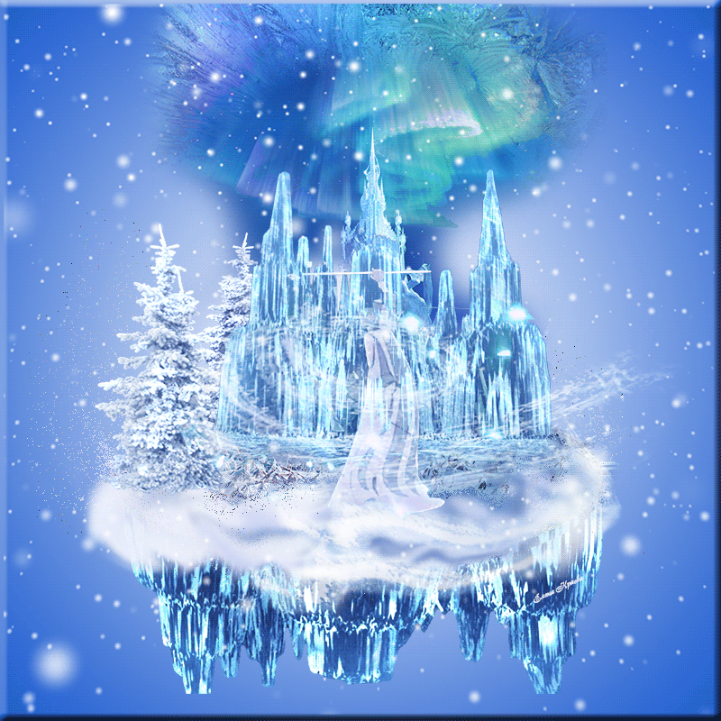
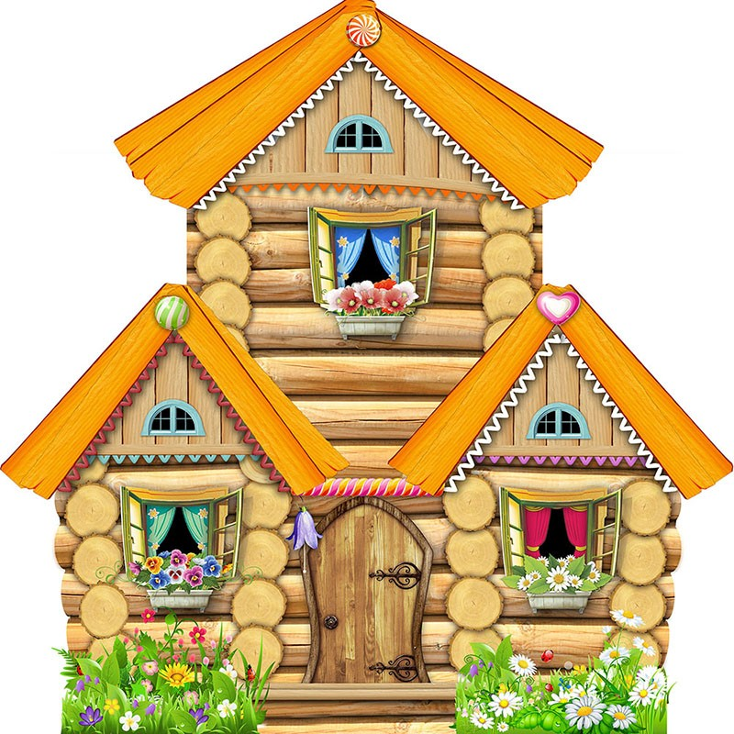
В каких сказках встречаются дома и домики?

Slide 12
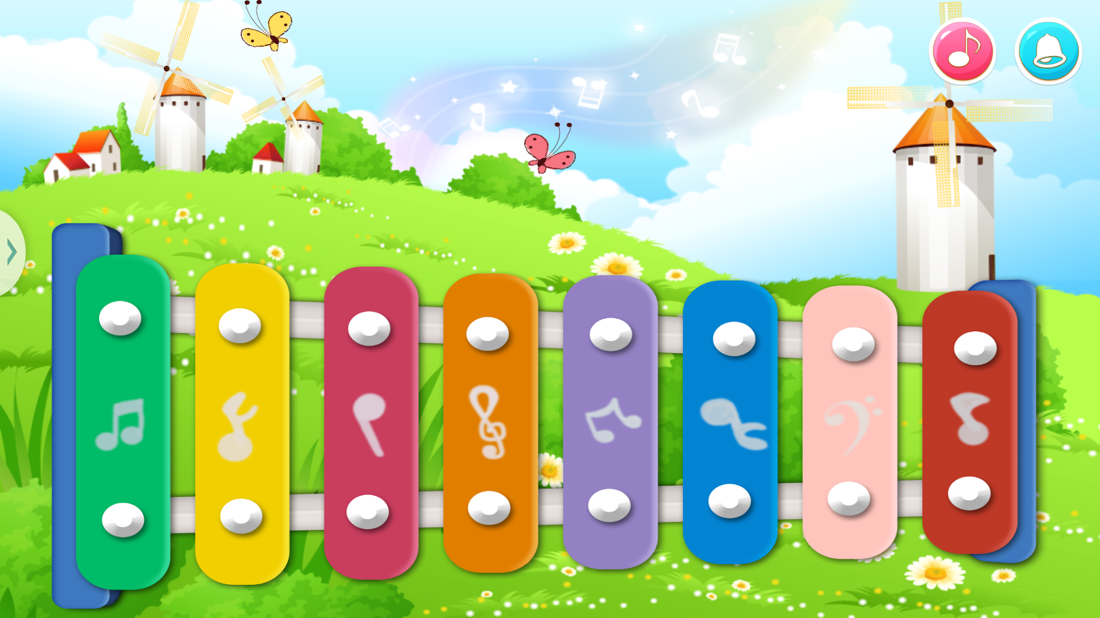
Музыкальная игра

Slide 13
Как у вас здорово получается! Отдохнули? Тогда ищите следующее задание под самой пушистой елкой!

Slide 14
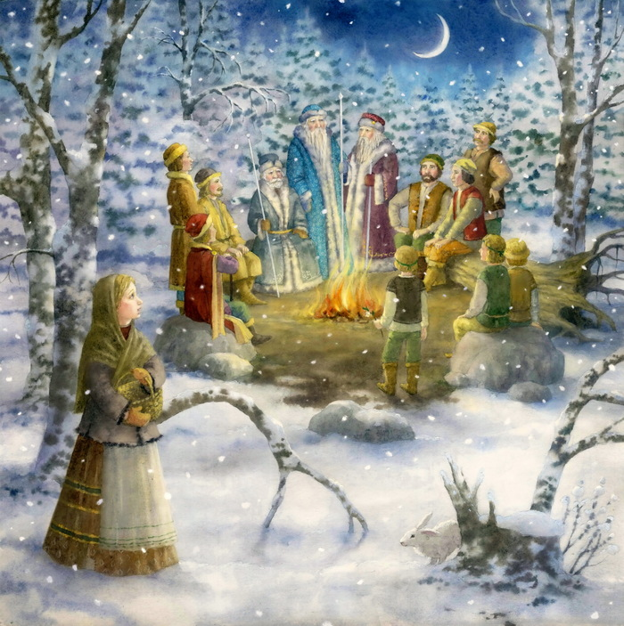
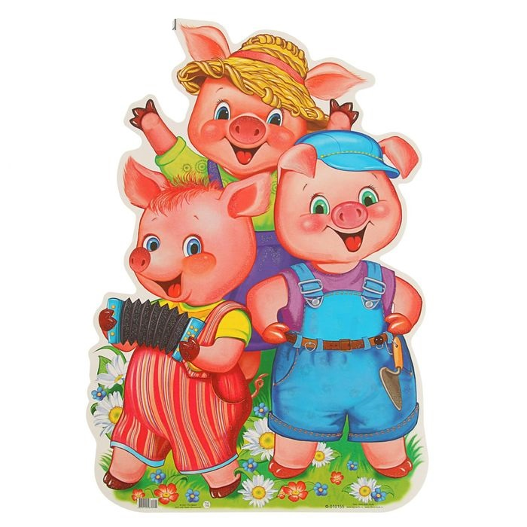
«Назови сказку,
где встречается число 12, 3.»

Slide 15
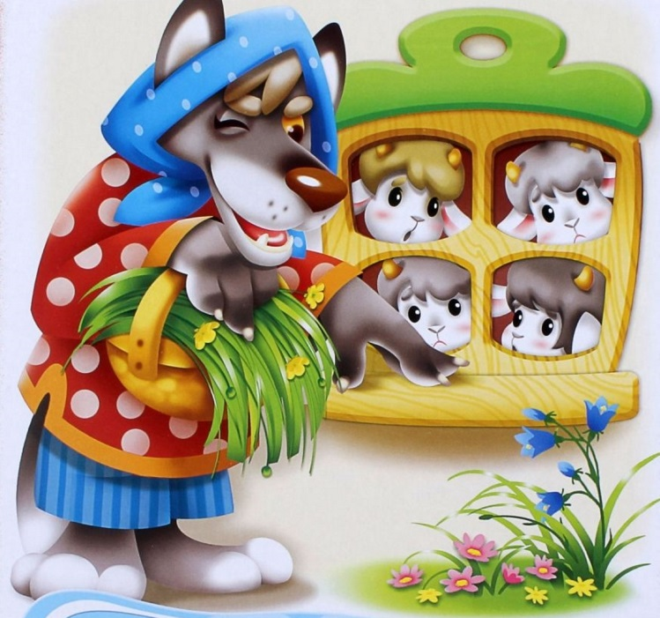
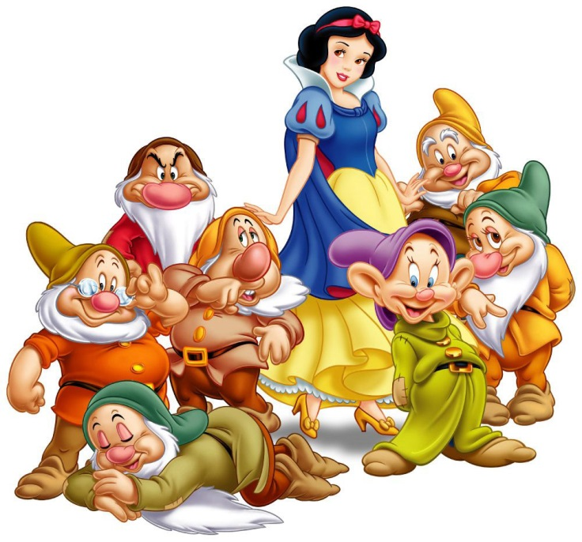
«Назови сказку, где встречается число 7.»

Slide 16
Как много вы сказок знаете! А вспомните, пожалуйста, пословицы про книги!

Slide 17
«Вспомните и назовите пословицы о книге»
Кто много читает, тот много знает.
Книга учит жить, книгой надо дорожить.
Книга мола, да ума придала.
Книга поможет в труде и выручит в беде.

Slide 18
Все верно! У вас осталось последнее задание! Его вы найдете у озера.

Slide 19
«Сложи слово из слогов»
Зо-луш-ка Ра-пун-цель
Ай-бо-лит Бу-ра-ти-но
Че-бу-раш-ка Не-знай-ка

Slide 20
«Молодцы, ребята! Вы выполнили все задания, за это я подарю вам книгу сказок. Её вы найдете под цветущим деревом, а вместе с ней и ковер-самолет, на котором вы вернетесь в детский сад».

Slide 21
